Slide 1

Substitusi
Ikrima Alfi, S.T., M.Eng.

Slide 2
Macam Substitusi
Substitusi Tunggal
Substitusi Total
Substitusi Parsial
Substitusi Multi
Substitusi Multi Total
Substitusi Multi Parsial

Slide 3
Substitusi Tunggal

Slide 4
SUBSTITUSI TUNGGAL
Proses penggantian satu kalimat bagian yang muncul dalam suatu kalimat dengan kalimat lain.
Substitusi tunggal terdiri dari:
  Substitusi Total
  Substitusi Parsial
Hasil substitusi:
Kalimat baru yang bentuk maupun nilainya bisa berbeda dari kalimat awal.

Slide 5
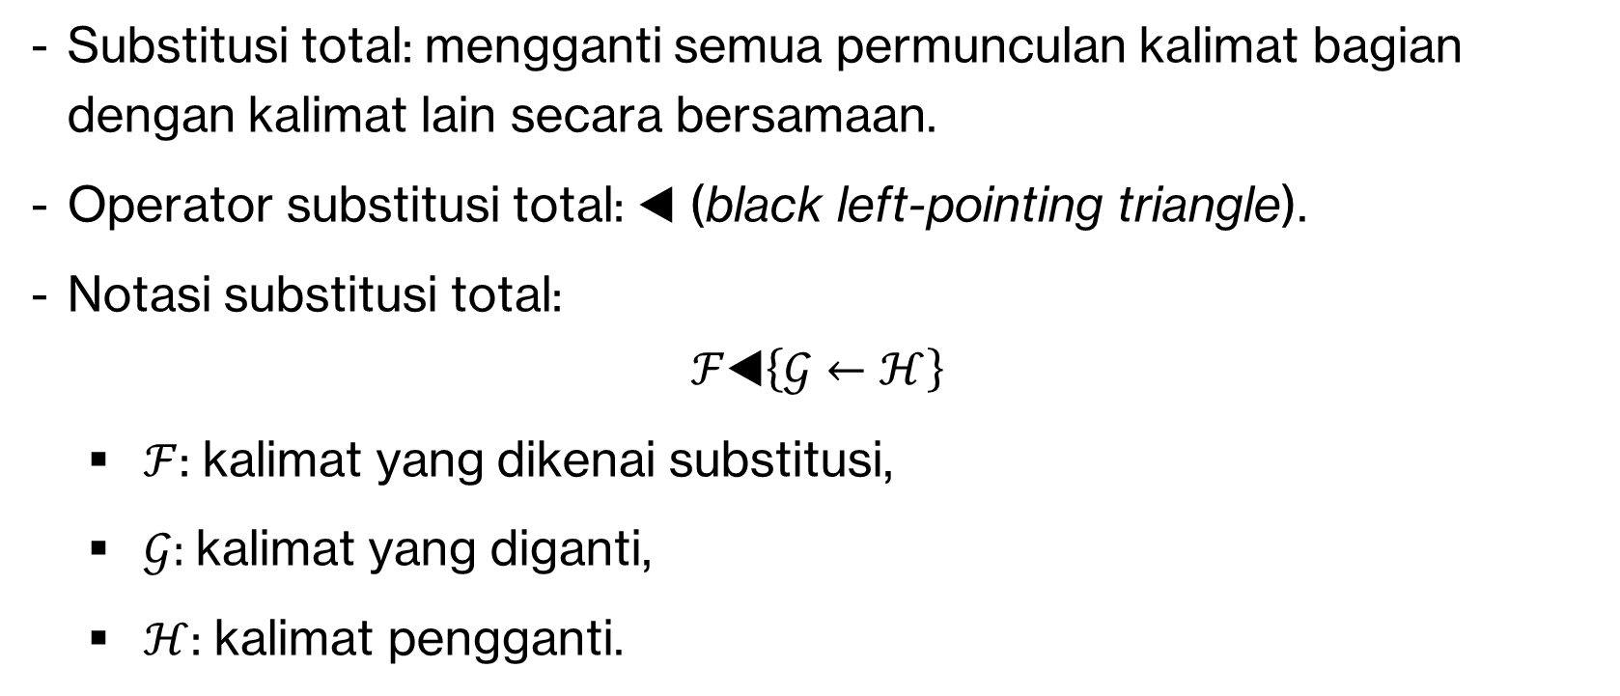
Substitusi Total
Substitusi total: mengganti semua permunculan kalimat bagian dengan kalimat lain secara bersamaan.
Operator substitusi total: ◀ (black left-pointing triangle).
Notasi substitusi total:
$$ℱ\text{◀}\left\{𝒢←ℋ\right\}$$
$ℱ$: kalimat yang dikenai substitusi,
$𝒢:$kalimat yang diganti,
$ℋ$: kalimat pengganti.

Slide 6
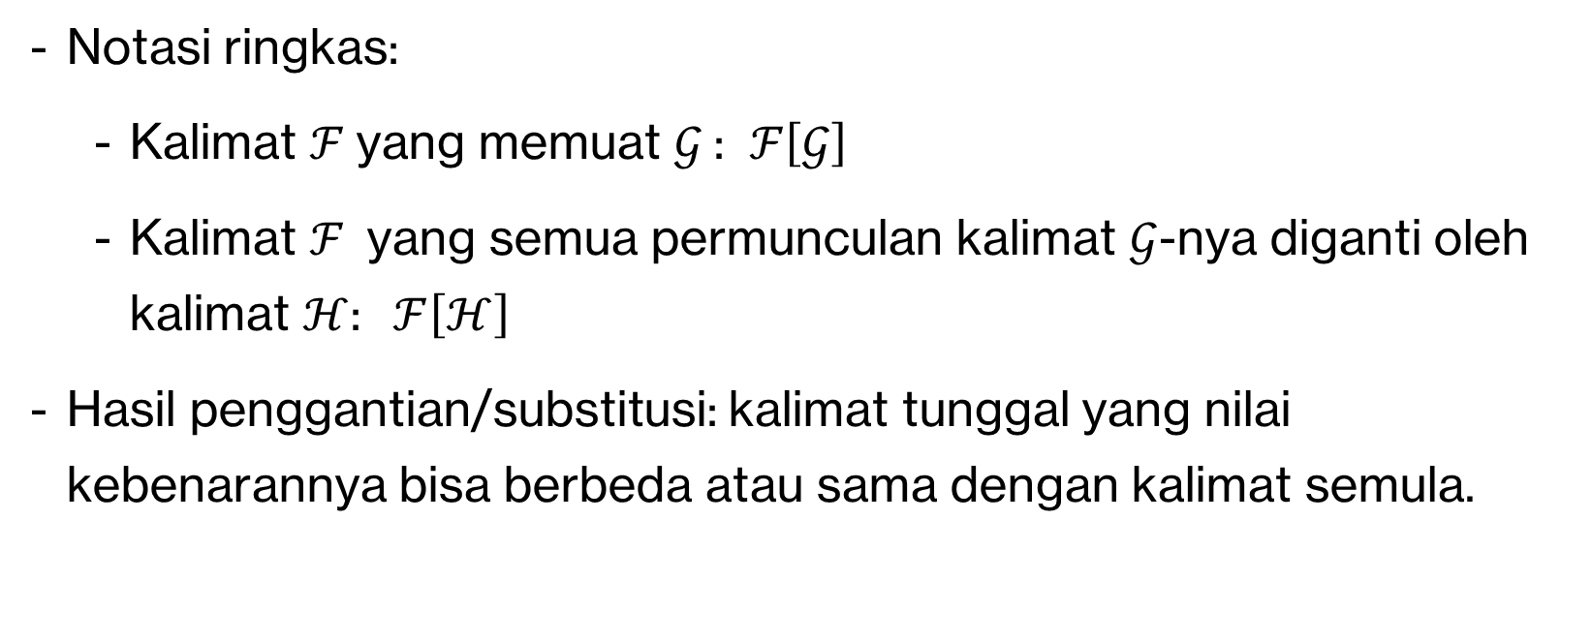
Notasi ringkas:
Kalimat $ℱ$yang memuat $𝒢$: $ℱ\left[𝒢\right]$
Kalimat $ℱ$yang semua permunculan kalimat $𝒢$-nya diganti oleh kalimat $ℋ$:$ℱ\left[ℋ\right]$
Hasil penggantian/substitusi: kalimat tunggal yang nilai kebenarannya bisa berbeda atau sama dengan kalimat semula.

Slide 7
Langkah Substitusi Total
Identifikasi kalimat.
Tentukan kalimat yang dikenai substitusi (F), kalimat yang diganti (G), dan kalimat pengganti (H)
Tandai semua permunculan kalimat yang diganti (G). Sebutkan ada berapa permunculan kalimat yang diganti.
Substitusi semua kalimat yang diganti (G) dengan kalimat pengganti (H) secara bersamaan. Tuliskan hasil substitusinya.
Catatan: Perhatikan tanda kurung saat melakukan identifikasi kalimat.

Slide 8
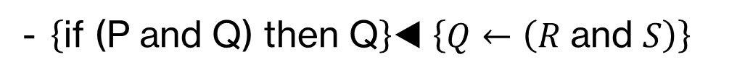
Contoh
Tentukan hasil substitusi dari kalimat berikut ini!
$\left\{\text{if (P and Q) then Q}\right\}\text{◀} \left\{Q←\left(R\text{ and }S\right)\right\}$

Slide 9
Penyelesaian
Identifikasi kalimat.
Tentukan kalimat yang dikenai substitusi (F), kalimat yang diganti (G), dan kalimat pengganti (H)
$$\left\{\text{if (P and Q) then Q}\right\}\text{◀} \left\{Q←\left(R \text{and} S\right)\right\}$$
kalimat yang dikenai substitusi (F)
kalimat yang diganti (G)
kalimat pengganti (H)

Slide 10
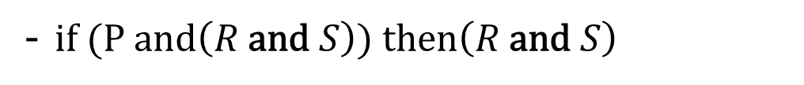
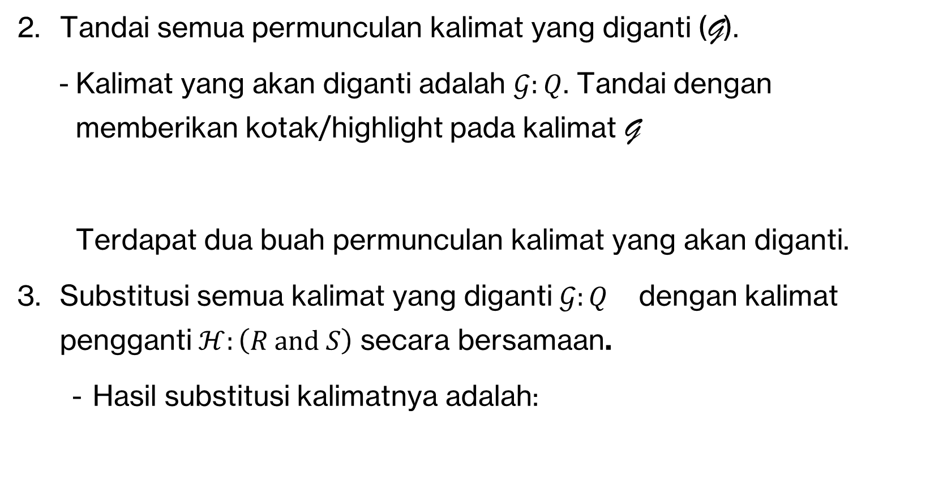

Tandai semua permunculan kalimat yang diganti (G).
Kalimat yang akan diganti adalah $𝒢:Q$. Tandai dengan memberikan kotak/highlight pada kalimat G
Terdapat dua buah permunculan kalimat yang akan diganti.
Substitusi semua kalimat yang diganti $𝒢:Q$ dengan kalimat pengganti $ℋ:\left(R\text{ and }S\right)$ secara bersamaan.
Hasil substitusi kalimatnya adalah:
$$\text{if (P and} Q\text{) then }\text{Q}$$
$\text{if (P and}\left(R\text{ and }S\right)\text{) then}\left(R\text{ and }S\right)$

Slide 11

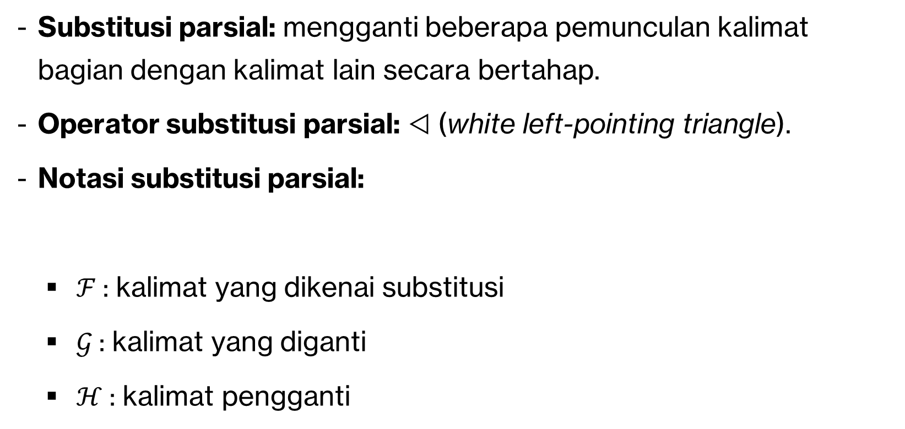
SUBSTITUSI PARSIAL
Substitusi parsial: mengganti beberapa pemunculan kalimat bagian dengan kalimat lain secara bertahap.
Operator substitusi parsial: ◁ (white left-pointing triangle).
Notasi substitusi parsial:
$ℱ$: kalimat yang dikenai substitusi
$𝒢$: kalimat yang diganti
$ℋ$: kalimat pengganti
$$ℱ◁\left\{𝒢←ℋ\right\}$$

Slide 12

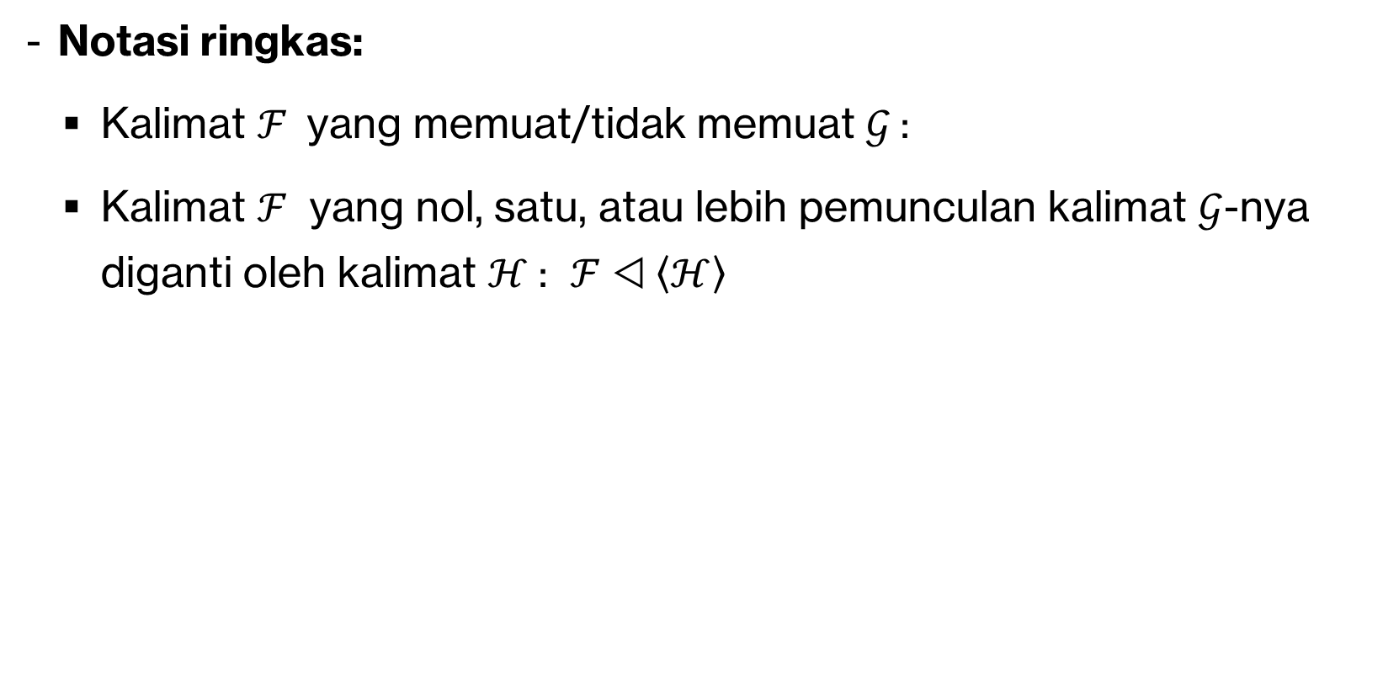
Notasi ringkas:
Kalimat $ℱ$yang memuat/tidak memuat $𝒢$:
Kalimat $ℱ$ yang nol, satu, atau lebih pemunculan kalimat $𝒢$-nya diganti oleh kalimat $ℋ$: $ℱ◁\left\langle ℋ\right\rangle$
$$ℱ◁\left\langle 𝒢\right\rangle$$

Slide 13
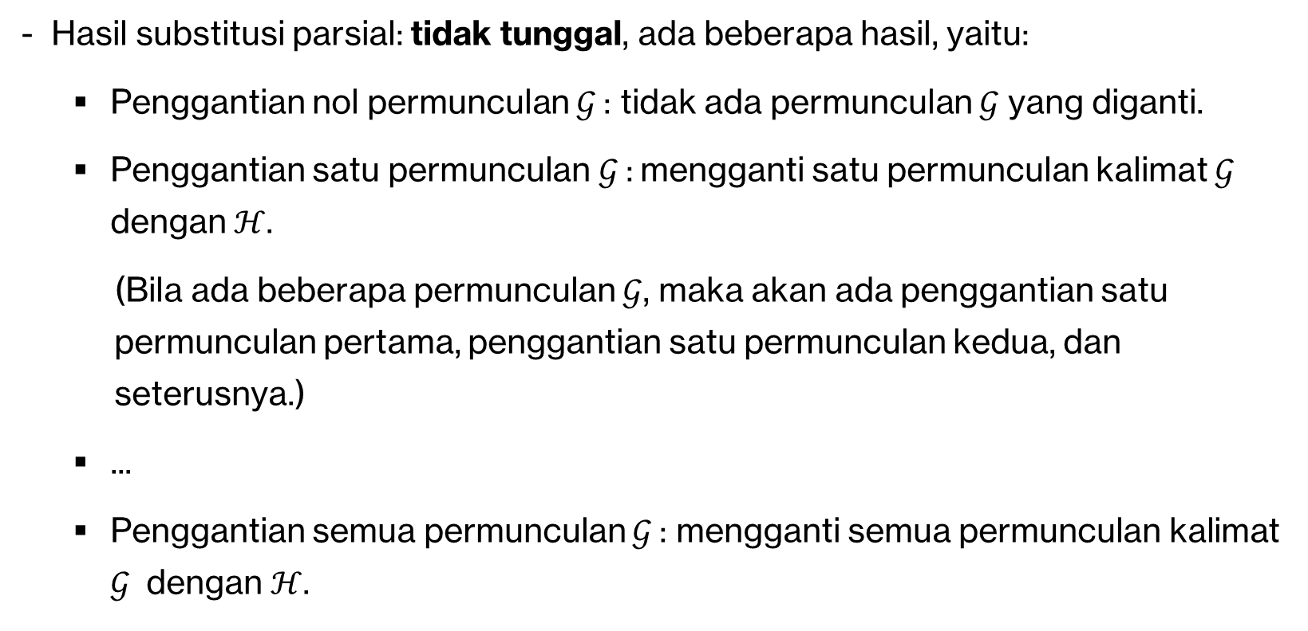
Hasil Substitusi Parsial
Hasil substitusi parsial: tidak tunggal, ada beberapa hasil, yaitu:
Penggantian nol permunculan $𝒢$: tidak ada permunculan $𝒢$ yang diganti.
Penggantian satu permunculan $𝒢$: mengganti satu permunculan kalimat $𝒢$ dengan $ℋ$.
(Bila ada beberapa permunculan $𝒢$, maka akan ada penggantian satu permunculan pertama, penggantian satu permunculan kedua, dan seterusnya.)
...
Penggantian semua permunculan $𝒢$: mengganti semua permunculan kalimat $𝒢$ dengan $ℋ$.

Slide 14
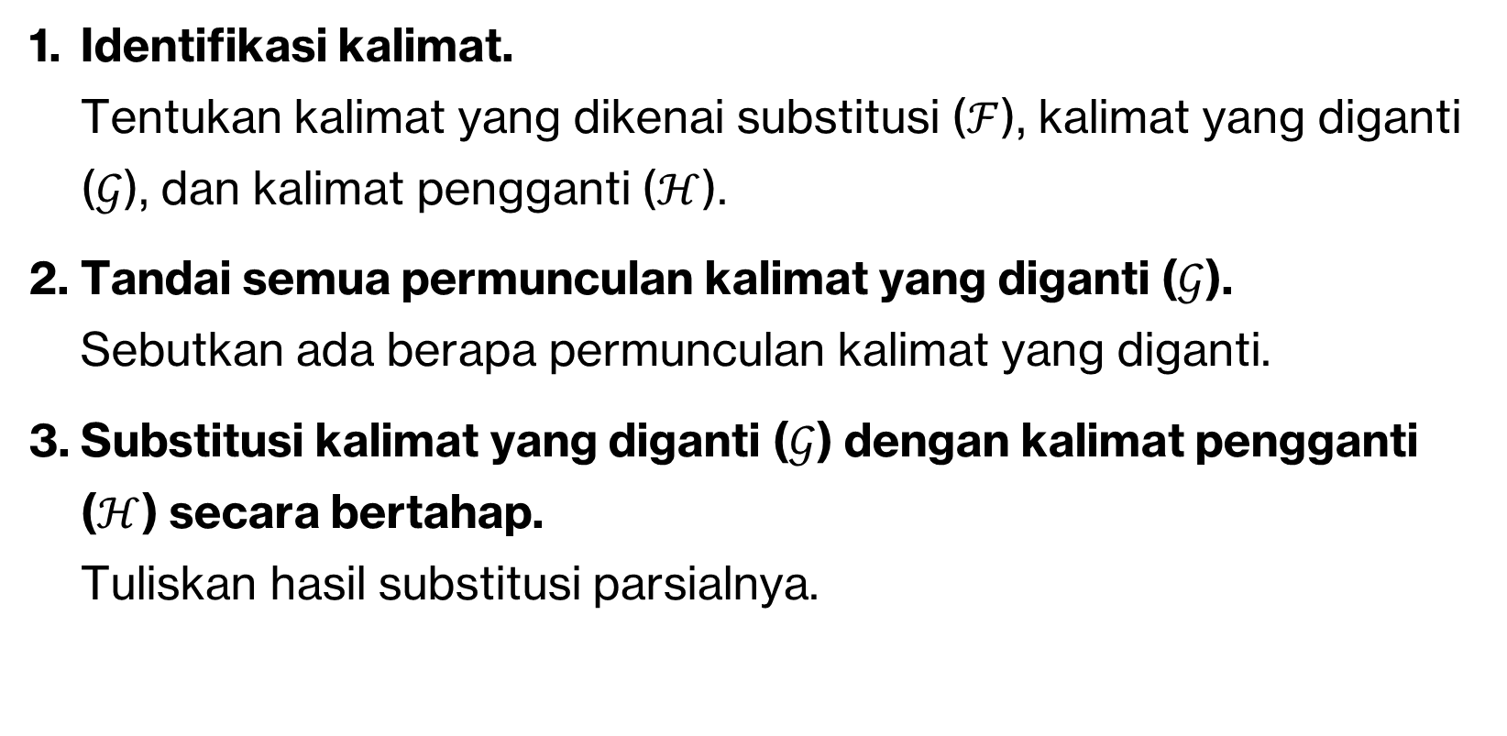
Langkah Substitusi Parsial
Identifikasi kalimat.
Tentukan kalimat yang dikenai substitusi ($ℱ$), kalimat yang diganti ($𝒢$), dan kalimat pengganti ($ℋ$).
Tandai semua permunculan kalimat yang diganti ($𝒢$).
Sebutkan ada berapa permunculan kalimat yang diganti.
Substitusi kalimat yang diganti ($𝒢$) dengan kalimat pengganti ($ℋ$) secara bertahap.
Tuliskan hasil substitusi parsialnya.

Slide 15
Contoh
Tentukan hasil substitusi dari kalimat berikut ini!
$$\left\{\text{if (P and Q) then Q}\right\}◁\left\{Q←\left(R\text{ and }S\right)\right\}$$

Slide 16
Penyelesaian
Identifikasi kalimat.
Tentukan kalimat yang dikenai substitusi (F), kalimat yang diganti (G), dan kalimat pengganti (H)
$$\left\{\text{if (P and Q) then Q}\right\} ◁ \left\{Q←\left(R\text{ and }S\right)\right\}$$
kalimat yang dikenai substitusi (F)
kalimat yang diganti (G)
kalimat pengganti (H)

Slide 17

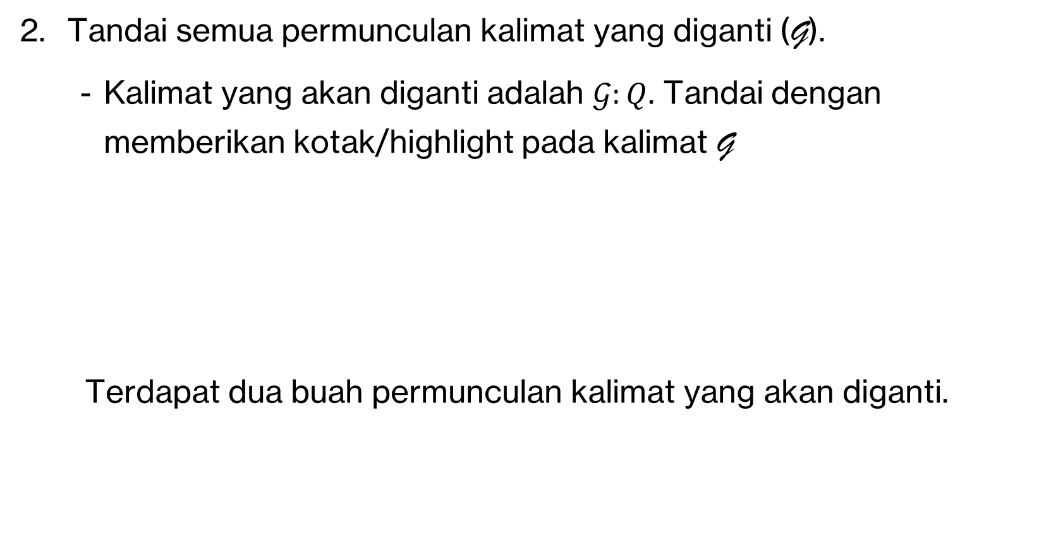
Tandai semua permunculan kalimat yang diganti (G).
Kalimat yang akan diganti adalah $𝒢:Q$. Tandai dengan memberikan kotak/highlight pada kalimat G
Terdapat dua buah permunculan kalimat yang akan diganti.
$$\text{if (}\text{P}\text{ and}\text{ Q}\text{) then }\text{Q}$$
Pemunculan pertama
Pemunculan kedua

Slide 18

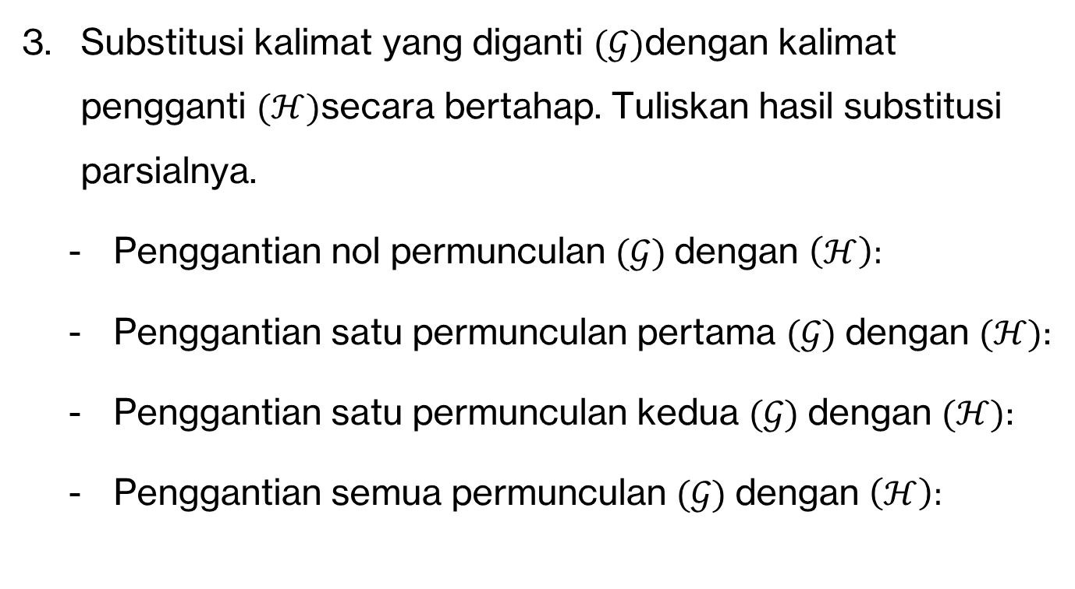



Substitusi kalimat yang diganti $(𝒢)$dengan kalimat pengganti $(ℋ)$secara bertahap. Tuliskan hasil substitusi parsialnya.
Penggantian nol permunculan $(𝒢)$dengan $\left(ℋ\right):$
Penggantian satu permunculan pertama $(𝒢)$dengan $(ℋ)$:
Penggantian satu permunculan kedua $(𝒢)$dengan $(ℋ)$:
Penggantian semua permunculan $(𝒢)$dengan $\left(ℋ\right):$
$$\text{if (}\text{P}\text{ and}\text{ Q}\text{) then }\text{Q}$$
$$\text{if (}\text{P}\text{ and} \left(R and S\right)\text{) then }\text{Q}$$
$$\text{if (}\text{P}\text{ and}\text{ Q}\text{) then}\left(R and S\right)$$
$$\text{if (}\text{P}\text{ and} \left(R and S\right)\text{) then}\left(R and S\right)$$

Slide 19
Substitusi Multi

Slide 20
Substitusi Multi
Substitusi Multi Total
Substitusi Multi Parsial

Slide 21
Substitusi Multi
Penggantian/substitusi untuk lebih dari satu kalimat bagian dengan kalimat lain.
Hasil substitusi: kalimat baru yang nilai maupun bentuknya bisa sama/berbeda dari kalimat semula.

Slide 22

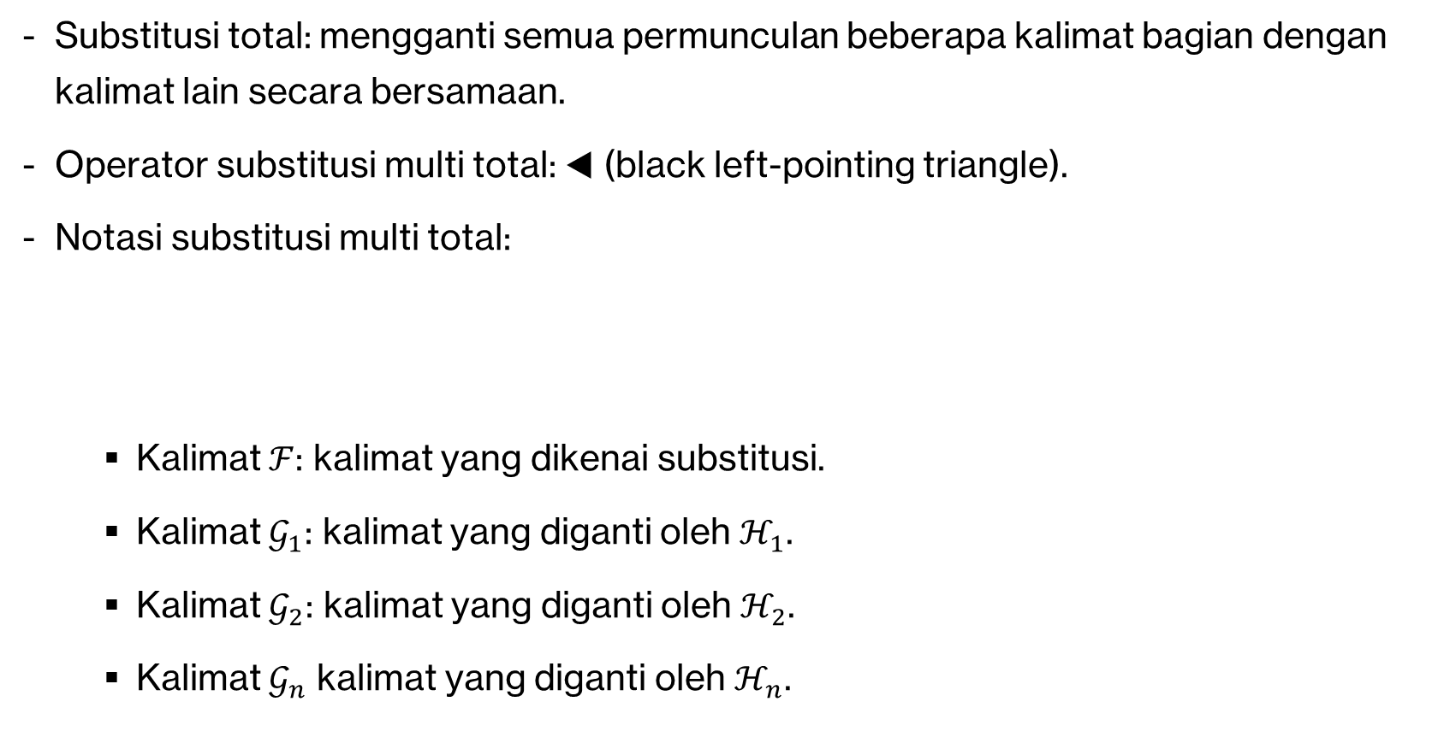
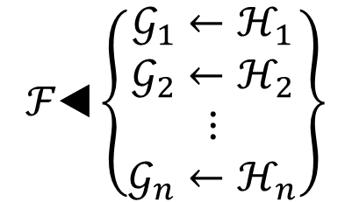
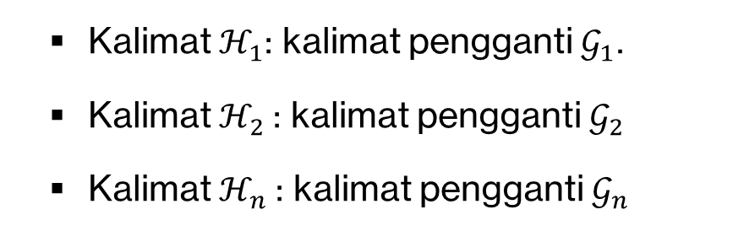
Substitusi Multi Total
Substitusi total: mengganti semua permunculan beberapa kalimat bagian dengan kalimat lain secara bersamaan.
Operator substitusi multi total: ◀ (black left-pointing triangle).
Notasi substitusi multi total:
Kalimat $ℱ$: kalimat yang dikenai substitusi.
Kalimat $𝒢_{1}$: kalimat yang diganti oleh $ℋ_{1}$.
Kalimat $𝒢_{2}$: kalimat yang diganti oleh $ℋ_{2}$.
Kalimat $𝒢_{n}$ kalimat yang diganti oleh $ℋ_{n}$.
$$ℱ\text{◀}\left\{\begin{matrix}𝒢_{1}←ℋ_{1} \\ 𝒢_{2}←ℋ_{2} \\ \begin{aligned}⋮ \\ 𝒢_{n}←ℋ_{n}\end{aligned}\end{matrix}\right\}$$
$$ℱ\text{◀}\left\{𝒢_{1}←ℋ_{1}, 𝒢_{2}←ℋ_{2}, …, 𝒢_{n}←ℋ_{n}\right\}$$
atau
Kalimat $ℋ_{1}$: kalimat pengganti $𝒢_{1}$.
Kalimat $ℋ_{2}$: kalimat pengganti $𝒢_{2}$
Kalimat $ℋ_{n}$: kalimat pengganti $𝒢_{n}$

Slide 23

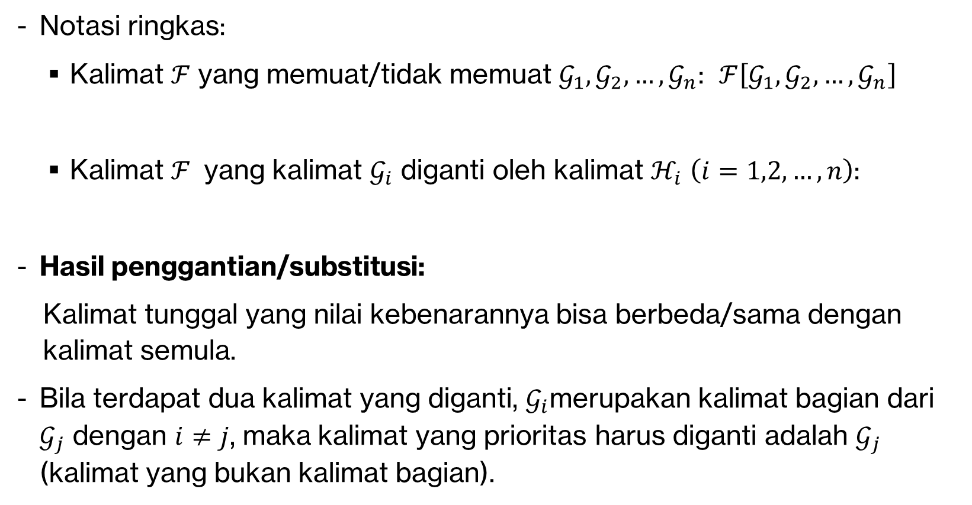

Notasi ringkas:
Kalimat $ℱ$ yang memuat/tidak memuat $𝒢_{1},𝒢_{2},…,𝒢_{n}$: $ℱ\left[𝒢_{1},𝒢_{2},…,𝒢_{n}\right]$
Kalimat $ℱ$ yang kalimat $𝒢_{i}$ diganti oleh kalimat $ℋ_{i}$ $\left(i=1,2,…,n\right)$:
Hasil penggantian/substitusi:
Kalimat tunggal yang nilai kebenarannya bisa berbeda/sama dengan kalimat semula.
Bila terdapat dua kalimat yang diganti, $𝒢_{i}$merupakan kalimat bagian dari $𝒢_{j}$ dengan $i≠j$, maka kalimat yang prioritas harus diganti adalah $𝒢_{j}$ (kalimat yang bukan kalimat bagian).
$$ℱ\left[𝒢_{1},𝒢_{2},…,𝒢_{n}\right]$$
$$ℱ\left[ℋ_{1},ℋ_{2},…,ℋ_{n}\right]$$

Slide 24
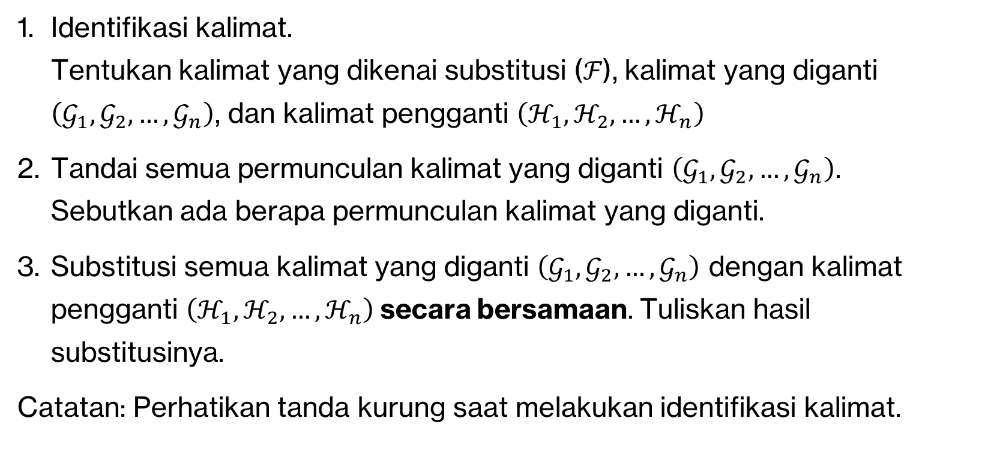
Langkah Substitusi Multi Total
Identifikasi kalimat.
Tentukan kalimat yang dikenai substitusi (ℱ), kalimat yang diganti $\left(𝒢_{1},𝒢_{2},…,𝒢_{n}\right)$, dan kalimat pengganti $\left(ℋ_{1},ℋ_{2},…,ℋ_{n}\right)$
Tandai semua permunculan kalimat yang diganti $\left(𝒢_{1},𝒢_{2},…,𝒢_{n}\right)$.
Sebutkan ada berapa permunculan kalimat yang diganti.
Substitusi semua kalimat yang diganti $\left(𝒢_{1},𝒢_{2},…,𝒢_{n}\right)$ dengan kalimat pengganti $\left(ℋ_{1},ℋ_{2},…,ℋ_{n}\right)$secara bersamaan. Tuliskan hasil substitusinya.
Catatan: Perhatikan tanda kurung saat melakukan identifikasi kalimat.

Slide 25
Contoh
Tentukan hasil substitusi dari kalimat berikut ini!
$$\left\{\text{if (P and Q) or S then (Q or R)}\right\}\text{◀}\left\{Q←\left(R\text{ and }S\right), \left(P\text{ and }Q\right)←R\right\}$$

Slide 26

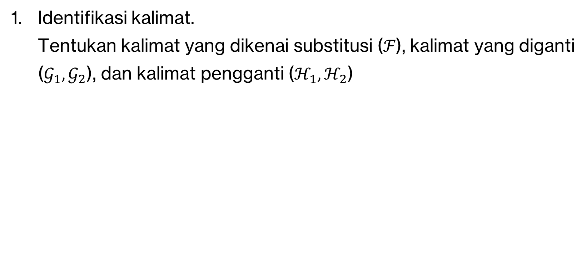



Penyelesaian
Identifikasi kalimat.
Tentukan kalimat yang dikenai substitusi (ℱ), kalimat yang diganti ($𝒢_{1},𝒢_{2}$), dan kalimat pengganti ($ℋ_{1},ℋ_{2}$)
$$\left\{\text{if (P and Q) or S then (Q or R)}\right\}\text{◀}\left\{Q←\left(R\text{ and }S\right), \left(P\text{ and }Q\right)←R\right\}$$
Kalimat ℱ
$$𝒢_{1}$$
$$ℋ_{1}$$
$$𝒢_{2}$$
$$ℋ_{2}$$

Slide 27

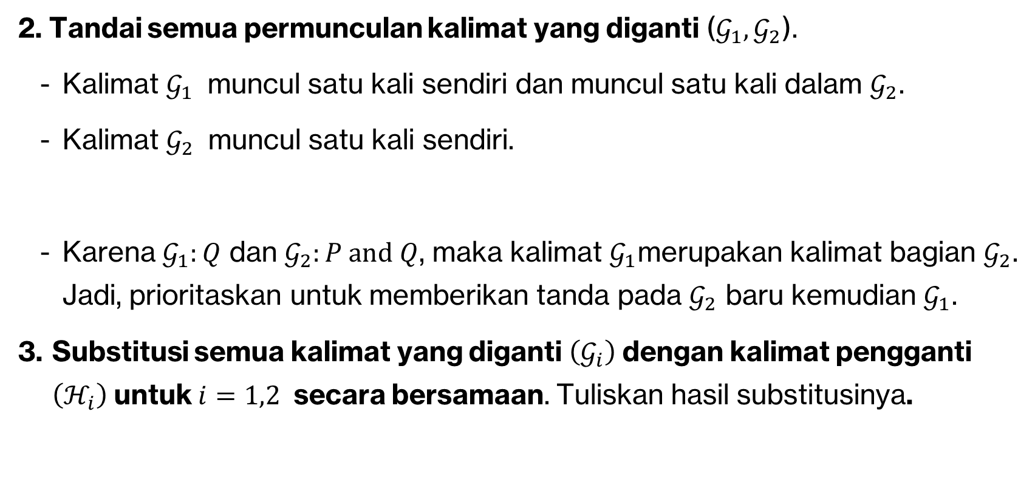

2. Tandai semua permunculan kalimat yang diganti ($𝒢_{1},𝒢_{2}$).
Kalimat $𝒢_{1}$ muncul satu kali sendiri dan muncul satu kali dalam $𝒢_{2}$.
Kalimat $𝒢_{2}$ muncul satu kali sendiri.
Karena $𝒢_{1}:Q$ dan $𝒢_{2}:P\text{ and }Q$, maka kalimat $𝒢_{1}$merupakan kalimat bagian $𝒢_{2}$. Jadi, prioritaskan untuk memberikan tanda pada $𝒢_{2}$ baru kemudian $𝒢_{1}$.
Substitusi semua kalimat yang diganti $\left(𝒢_{i}\right)$dengan kalimat pengganti $\left(ℋ_{i}\right)$untuk $i=1,2$ secara bersamaan. Tuliskan hasil substitusinya.
$$\left\{\text{if (P and Q) or S then (Q or R)}\right\}$$
$$\text{if }R\text{ or }S\text{ then }\left(\left(R\text{ and }S\right)\text{ or} R\right)$$

Slide 28
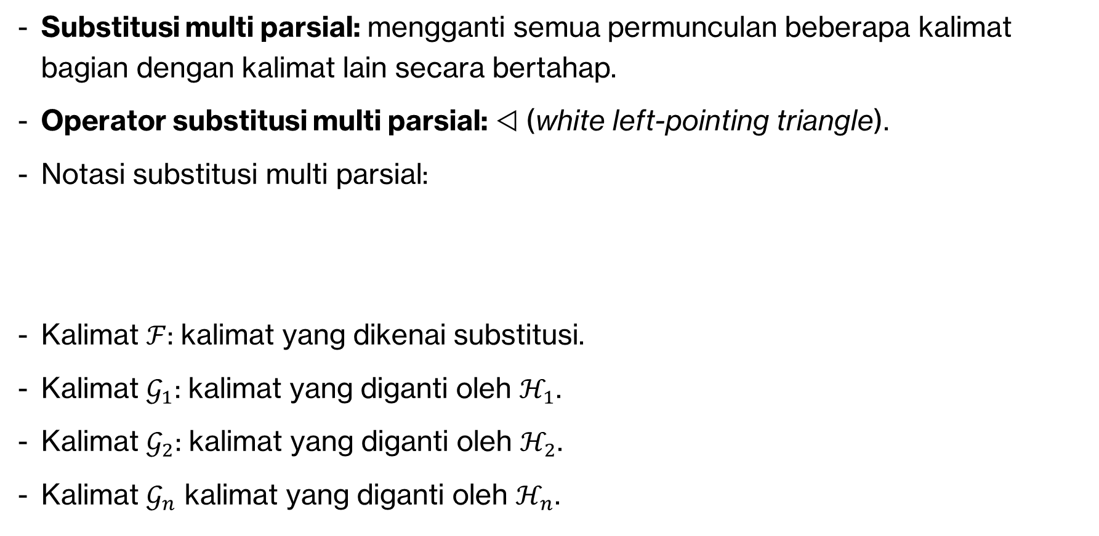
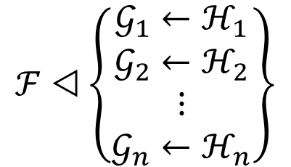
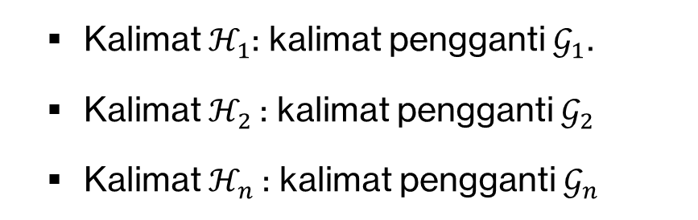
Substitusi multi parsial
Substitusi multi parsial: mengganti semua permunculan beberapa kalimat bagian dengan kalimat lain secara bertahap.
Operator substitusi multi parsial: ◁ (white left-pointing triangle).
Notasi substitusi multi parsial:
Kalimat $ℱ$: kalimat yang dikenai substitusi.
Kalimat $𝒢_{1}$: kalimat yang diganti oleh $ℋ_{1}$.
Kalimat $𝒢_{2}$: kalimat yang diganti oleh $ℋ_{2}$.
Kalimat $𝒢_{n}$ kalimat yang diganti oleh $ℋ_{n}$.
$$ℱ◁\left\{\begin{matrix}𝒢_{1}←ℋ_{1} \\ 𝒢_{2}←ℋ_{2} \\ \begin{aligned}⋮ \\ 𝒢_{n}←ℋ_{n}\end{aligned}\end{matrix}\right\}$$
$$ℱ◁\left\{𝒢_{1}←ℋ_{1}, 𝒢_{2}←ℋ_{2}, …, 𝒢_{n}←ℋ_{n}\right\}$$
atau
Kalimat $ℋ_{1}$: kalimat pengganti $𝒢_{1}$.
Kalimat $ℋ_{2}$: kalimat pengganti $𝒢_{2}$
Kalimat $ℋ_{n}$: kalimat pengganti $𝒢_{n}$

Slide 29

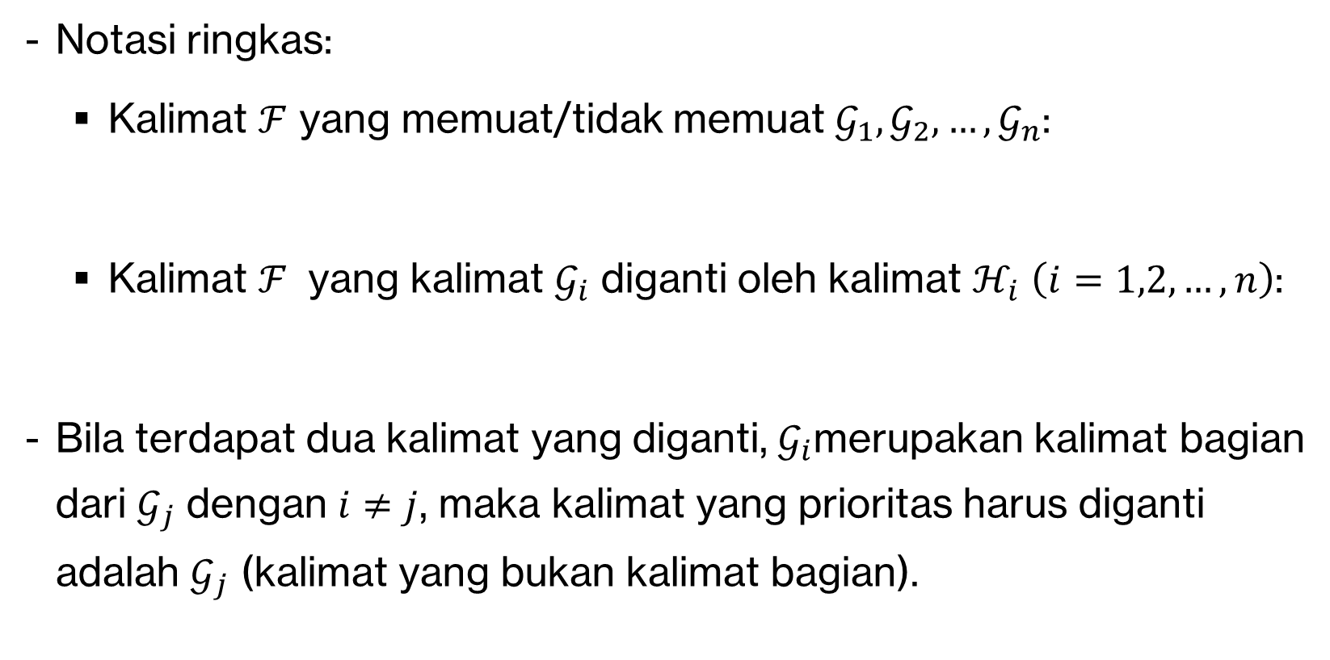

Notasi ringkas:
Kalimat $ℱ$ yang memuat/tidak memuat $𝒢_{1},𝒢_{2},…,𝒢_{n}$:
Kalimat $ℱ$ yang kalimat $𝒢_{i}$ diganti oleh kalimat $ℋ_{i}$ $\left(i=1,2,…,n\right)$:
Bila terdapat dua kalimat yang diganti, $𝒢_{i}$merupakan kalimat bagian dari $𝒢_{j}$ dengan $i≠j$, maka kalimat yang prioritas harus diganti adalah $𝒢_{j}$ (kalimat yang bukan kalimat bagian).
$$ℱ\left\langle 𝒢_{1},𝒢_{2},…,𝒢_{n}\right\rangle$$
$$ℱ\left\langle ℋ_{1},ℋ_{2},…,ℋ_{n}\right\rangle$$

Slide 30
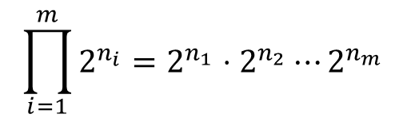
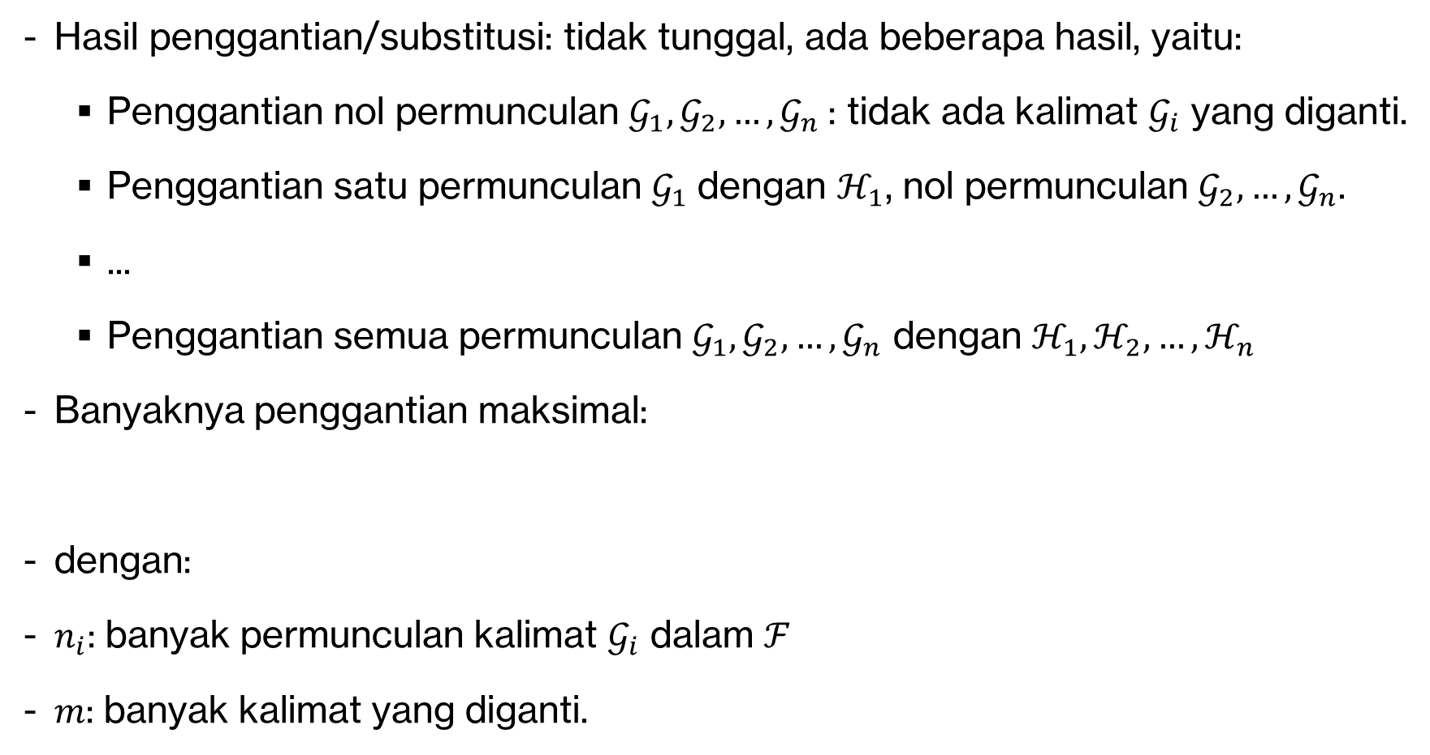
Hasil penggantian/substitusi: tidak tunggal, ada beberapa hasil, yaitu:
Penggantian nol permunculan $𝒢_{1},𝒢_{2},…,𝒢_{n}$: tidak ada kalimat $𝒢_{i}$ yang diganti.
Penggantian satu permunculan $𝒢_{1}$dengan $ℋ_{1}$, nol permunculan $𝒢_{2},…,𝒢_{n}$.
...
Penggantian semua permunculan $𝒢_{1},𝒢_{2},…,𝒢_{n}$ dengan $ℋ_{1},ℋ_{2},…,ℋ_{n}$
Banyaknya penggantian maksimal:
dengan:
$n_{i}$: banyak permunculan kalimat $𝒢_{i}$ dalam $ℱ$
$m$: banyak kalimat yang diganti.
$$\prod_{i=1}^{m}{2^{n_{i}}}=2^{n_{1}}⋅2^{n_{2}}⋯2^{n_{m}}$$

Slide 31
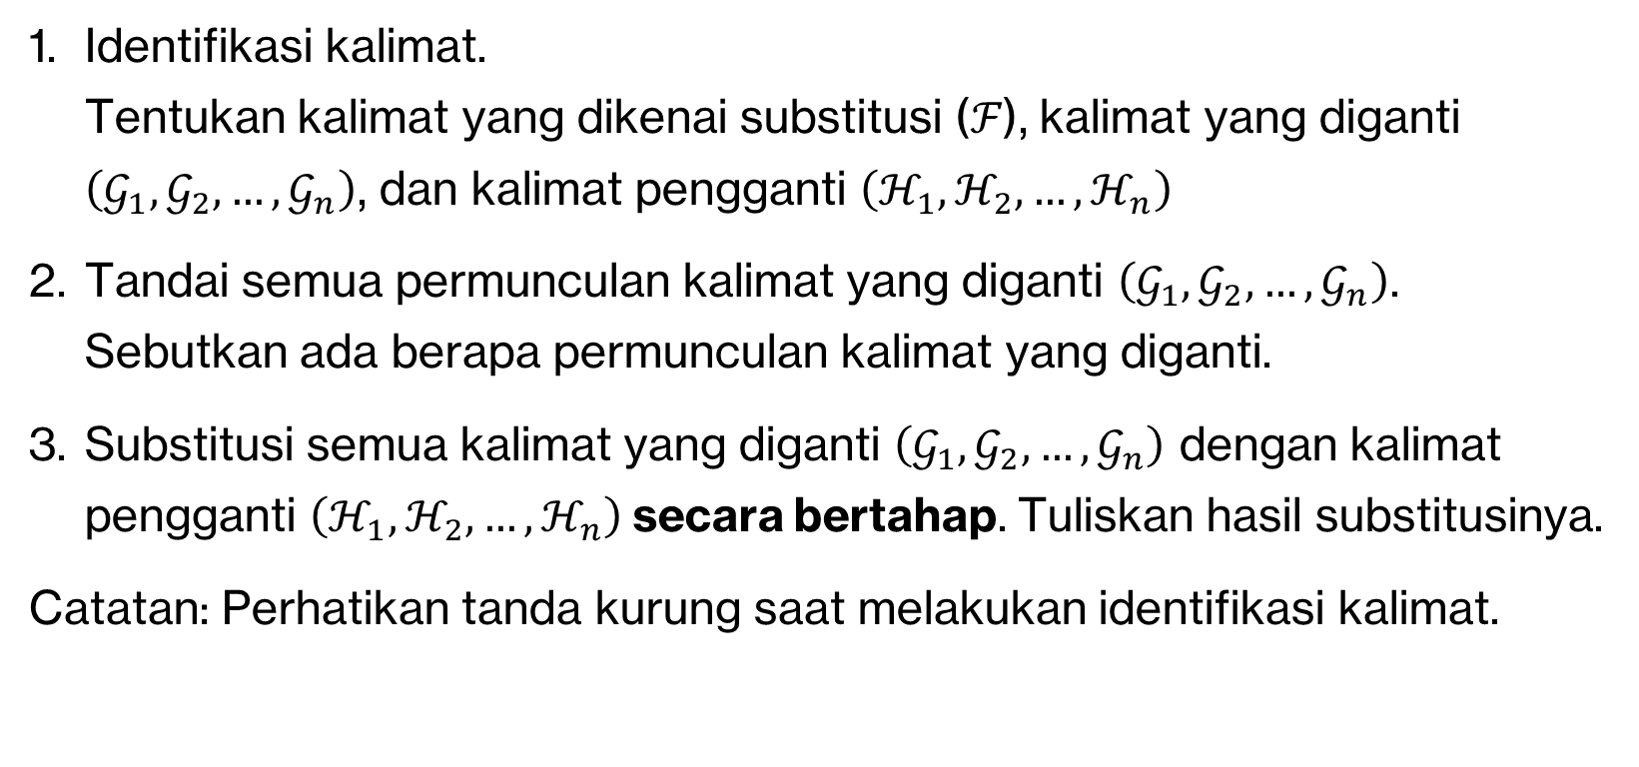
Langkah Substitusi Multi Parsial
Identifikasi kalimat.
Tentukan kalimat yang dikenai substitusi (ℱ), kalimat yang diganti $\left(𝒢_{1},𝒢_{2},…,𝒢_{n}\right)$, dan kalimat pengganti $\left(ℋ_{1},ℋ_{2},…,ℋ_{n}\right)$
Tandai semua permunculan kalimat yang diganti $\left(𝒢_{1},𝒢_{2},…,𝒢_{n}\right)$.
Sebutkan ada berapa permunculan kalimat yang diganti.
Substitusi semua kalimat yang diganti $\left(𝒢_{1},𝒢_{2},…,𝒢_{n}\right)$ dengan kalimat pengganti $\left(ℋ_{1},ℋ_{2},…,ℋ_{n}\right)$secara bertahap. Tuliskan hasil substitusinya.
Catatan: Perhatikan tanda kurung saat melakukan identifikasi kalimat.

Slide 32
Contoh
Tentukan hasil substitusi dari kalimat berikut ini!
$$\left\{\text{if (P and Q) or S then (Q or R)}\right\}◁\left\{Q←\left(R\text{ and }S\right), \left(P\text{ and }Q\right)←R\right\}$$

Slide 33

Penyelesaian
Identifikasi kalimat.
Tentukan kalimat yang dikenai substitusi (ℱ), kalimat yang diganti ($𝒢_{1},𝒢_{2}$), dan kalimat pengganti ($ℋ_{1},ℋ_{2}$)
$$\left\{\text{if (P and Q) or S then (Q or R)}\right\}◁\left\{Q←\left(R\text{ and }S\right), \left(P\text{ and }Q\right)←R\right\}$$
Kalimat ℱ
$$𝒢_{1}$$
$$ℋ_{1}$$
$$𝒢_{2}$$
$$ℋ_{2}$$

Slide 34
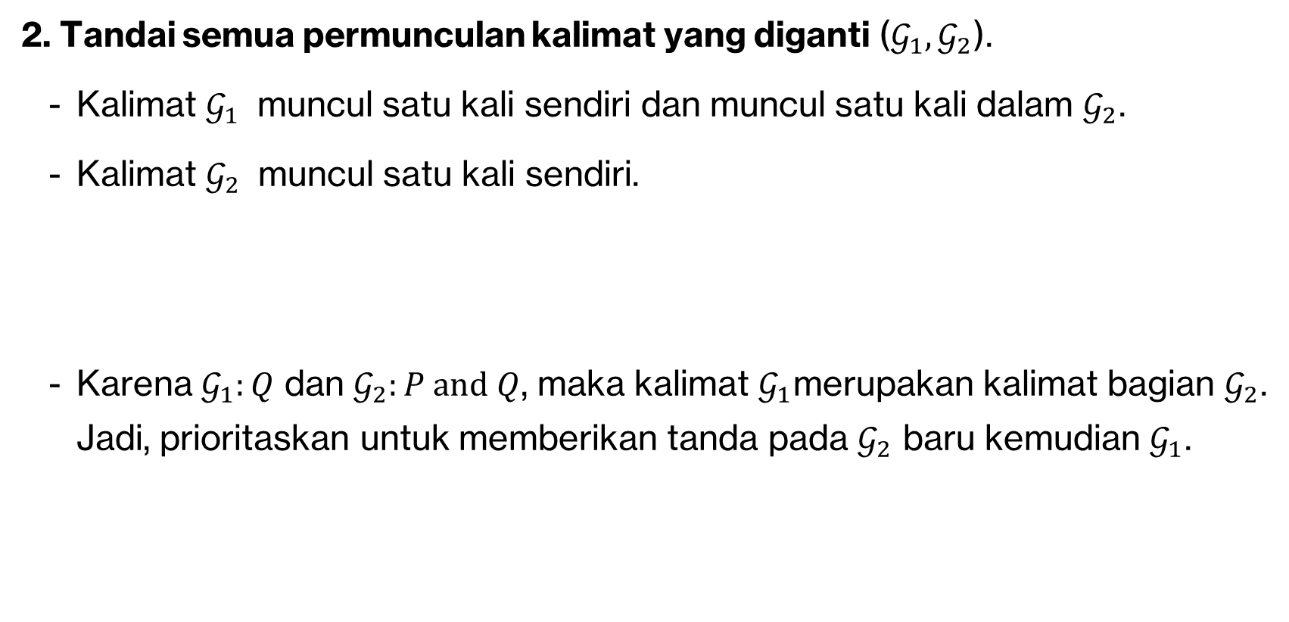
2. Tandai semua permunculan kalimat yang diganti ($𝒢_{1},𝒢_{2}$).
Kalimat $𝒢_{1}$ muncul satu kali sendiri dan muncul satu kali dalam $𝒢_{2}$.
Kalimat $𝒢_{2}$ muncul satu kali sendiri.
Karena $𝒢_{1}:Q$ dan $𝒢_{2}:P\text{ and }Q$, maka kalimat $𝒢_{1}$merupakan kalimat bagian $𝒢_{2}$. Jadi, prioritaskan untuk memberikan tanda pada $𝒢_{2}$ baru kemudian $𝒢_{1}$.
$$\left\{\text{if (P and Q) or S then (Q or R)}\right\}$$

Slide 35
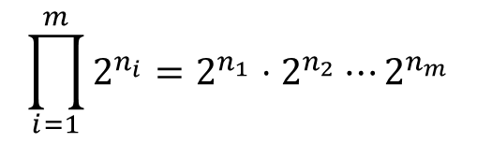
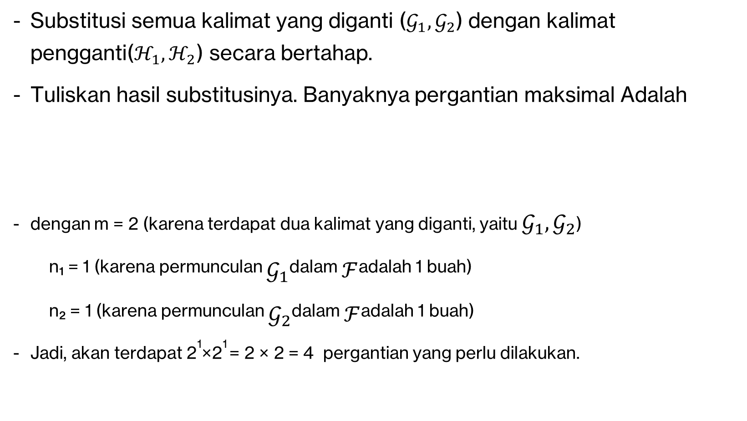
Substitusi semua kalimat yang diganti ($𝒢_{1},𝒢_{2}$) dengan kalimat pengganti($ℋ_{1},ℋ_{2}$) secara bertahap.
Tuliskan hasil substitusinya. Banyaknya pergantian maksimal Adalah
dengan m = 2 (karena terdapat dua kalimat yang diganti, yaitu $𝒢_{1},𝒢_{2}$)
n₁ = 1 (karena permunculan $𝒢_{1}$dalam $ℱ$adalah 1 buah)
n₂ = 1 (karena permunculan $𝒢_{2}$dalam $ℱ$adalah 1 buah)
Jadi, akan terdapat 2¹×2¹ = 2 × 2 = 4 pergantian yang perlu dilakukan.
$$\prod_{i=1}^{m}{2^{n_{i}}}=2^{n_{1}}⋅2^{n_{2}}⋯2^{n_{m}}$$

Slide 36

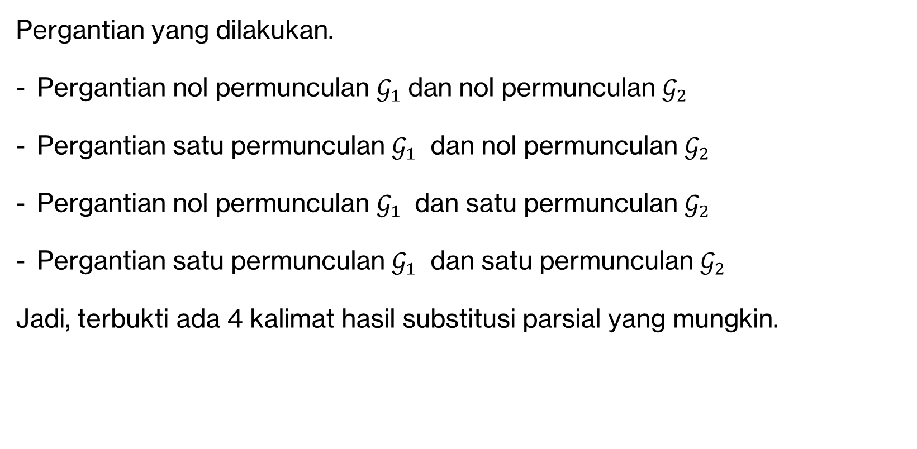



Pergantian yang dilakukan.
Pergantian nol permunculan $𝒢_{1}$dan nol permunculan $𝒢_{2}$
Pergantian satu permunculan $𝒢_{1}$ dan nol permunculan $𝒢_{2}$
Pergantian nol permunculan $𝒢_{1}$ dan satu permunculan $𝒢_{2}$
Pergantian satu permunculan $𝒢_{1}$ dan satu permunculan $𝒢_{2}$
Jadi, terbukti ada 4 kalimat hasil substitusi parsial yang mungkin.
$$\text{if (P and Q) or S then (Q or R)}$$
$$\text{if (P and Q) or S then (}\left(R and S\right) \text{or R)}$$
$$\text{if (}\text{R}\text{) or S then (Q or R)}$$
$$\text{if (}\text{R}\text{) or S then (}\left(R and S\right) \text{or R)}$$

Slide 37

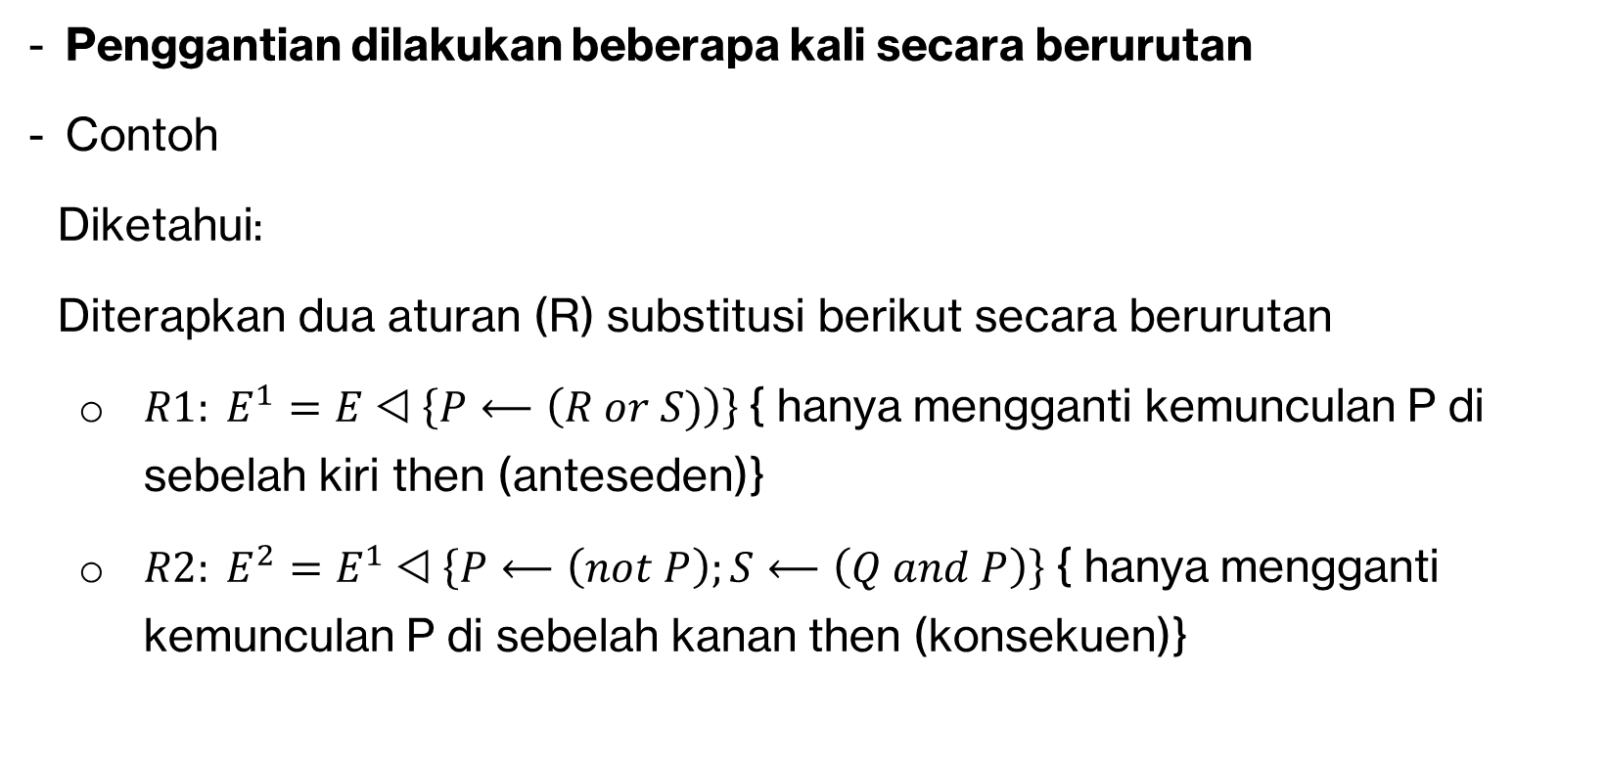
Substitusi Berulang (Repeated Substitution)
Penggantian dilakukan beberapa kali secara berurutan
Contoh
Diketahui:
Diterapkan dua aturan (R) substitusi berikut secara berurutan
${R1: E}^{1}=E◁\left\{P⟵\left(R or S)\right)\right\}${ hanya mengganti kemunculan P di sebelah kiri then (anteseden)}
${R2: E}^{2}=E^{1}◁\left\{P⟵\left(not P\right);S⟵\left(Q and P\right)\right\}$ { hanya mengganti kemunculan P di sebelah kanan then (konsekuen)}
$$E=if \left(P and Q\right)then \left(P or S\right)$$

Slide 38

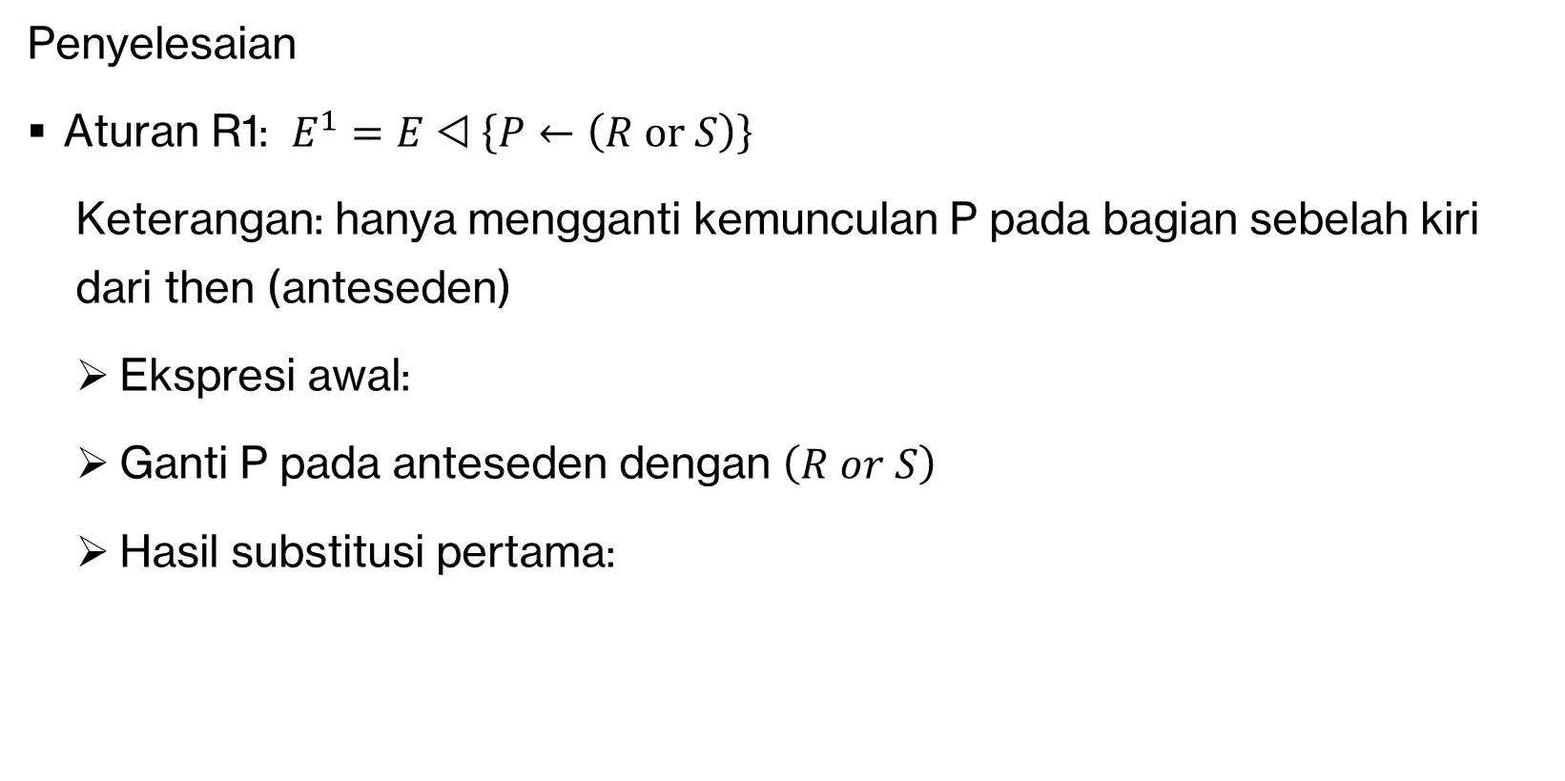
Penyelesaian
Penyelesaian
Aturan R1: $E^{1}=E◁\left\{P←\left(R or S\right)\right\}$
Keterangan: hanya mengganti kemunculan P pada bagian sebelah kiri dari then (anteseden)
Ekspresi awal:
Ganti P pada anteseden dengan $\left(R or S\right)$
Hasil substitusi pertama:
$$E=if \left(P and Q\right)then \left(P or S\right)$$
$$E^{1}=if \left(\left(R or S\right) and Q\right) then \left(P or S\right)$$

Slide 39
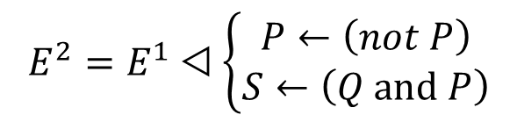
$$E^{2}=E^{1}◁\left\{\begin{matrix}P←\left(not P\right) \\ S←\left(Q and P\right)\end{matrix}\right.$$
Aturan R2:
Keterangan: substitusi diterapkan pada bagian sebelah kanan then (konsekuen).
Ekspresi hasil R1:
Lakukan penggantian pada bagian konsekuen:
$$E^{1}=if \left(\left(R or S\right) and Q\right) then \left(P or S\right)$$
$$E^{2}=if \left(\left(R or S\right) and Q\right) then \left(\left(not P\right) or \left(Q and P\right)\right)$$
Catatan :
Substitusi R1 harus diselesaikan terlebih dahulu sebelum R2 diterapkan.
Hasil substitusi R1 menjadi ekspresi masukan untuk R2.

Slide 40
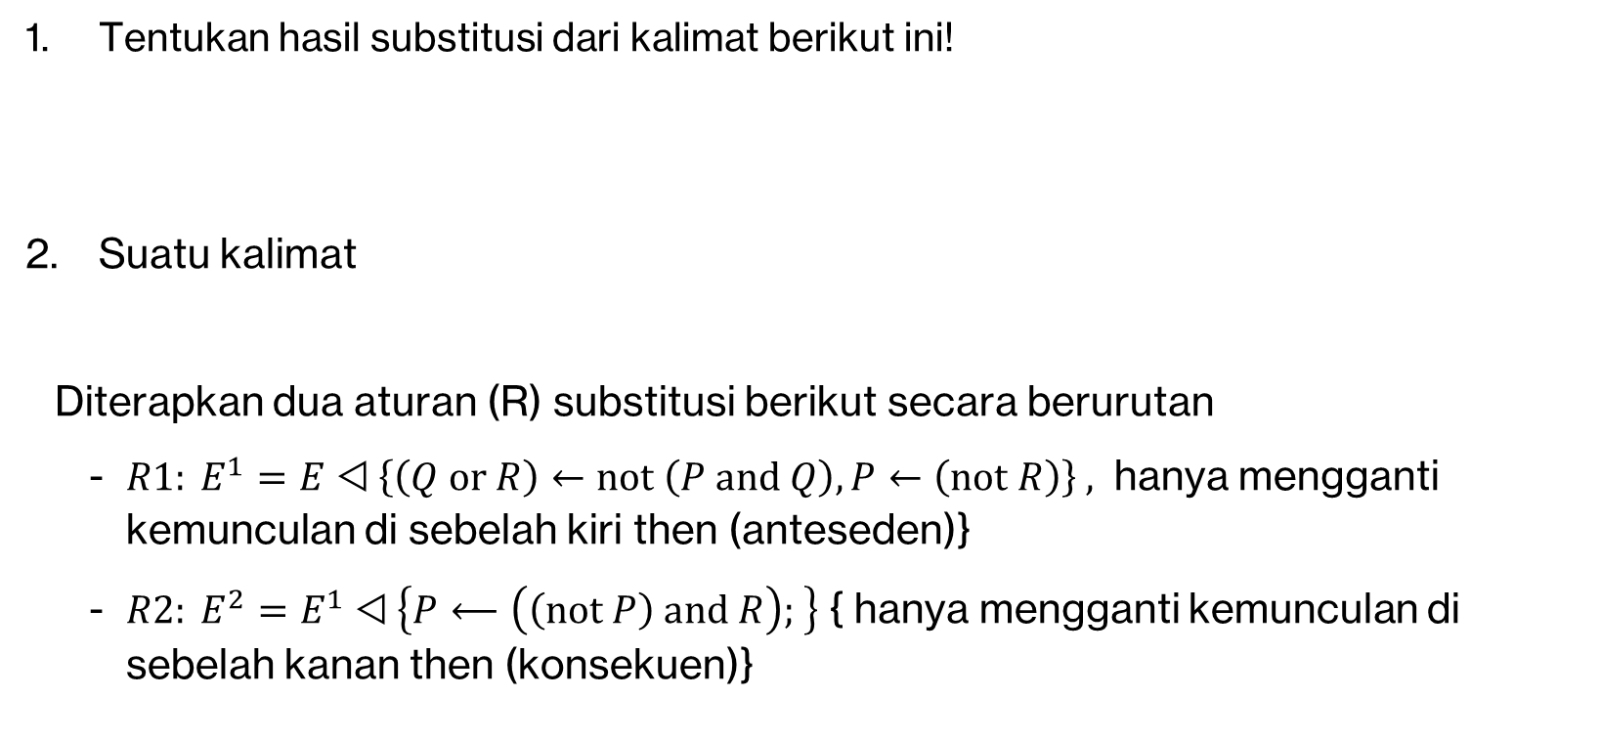
Tugas Kelompok
Tentukan hasil substitusi dari kalimat berikut ini!
Suatu kalimat
Diterapkan dua aturan (R) substitusi berikut secara berurutan
${R1: E}^{1}=E◁\left\{\left(Q or R\right)←not \left(P and Q\right), P←\left(not R\right)\right\} ,$ hanya mengganti kemunculan di sebelah kiri then (anteseden)}
${R2: E}^{2}=E^{1}◁\left\{P⟵\left(\left(not P\right) and R\right); \right\}$ { hanya mengganti kemunculan di sebelah kanan then (konsekuen)}
$$\left\{\text{ (P and Q) or }\left(if R then P\right) \text{and}\text{ (Q or }\text{S}\text{)}\right\}◁\left\{P←\left(if R \text{then} S\right), Q←\left(not R\right), R←\left(P and \left(not Q\right)\right)\right\}$$
$$\text{E}\text{ =if }\left(\text{(}\text{Q} \text{or R}\text{) }\text{and P}\right) \text{then }\left(if not\left(Q or R\right) then P\right)$$

Slide 41
Referensi
Suprapto. (2020). Logika Informatika (BMP). Tangerang Selatan: Universitas Terbuka.
Bergman, M., Moor, J., and Nelson, J. (2014). The Logic Book (6th Edition). New York: McGraw Hill.

